Slide 1




Algoritmos em Python

Slide 2




seja BEM-VINDO

Slide 3
Instrutor Claudenir Ferreira
Apresentação

Slide 4
Como vocês estão se sentindo?
Quais são as suas EXPECTATIVAS

Slide 7
Programa de Computador
O que esses conceitos significam para você?
Anotem suas considerações
1

Slide 8
OBJETIVO DO CURSO
Este curso tem como objetivo dar subsídio ao participante no exercício do pensamento
analítico e na interpretação de um conjunto de dados, possibilitando a manipulação de
dados, para gerar análises e insights que tragam valor para a tomada de decisão ligada
a área de negócios.

Slide 9
INDICADORES
Desenvolve algoritmos utilizando os conceitos de lógica de programação.
Cria e manipula repositórios no GitHub de acordo com boas práticas de versionamento

Slide 10
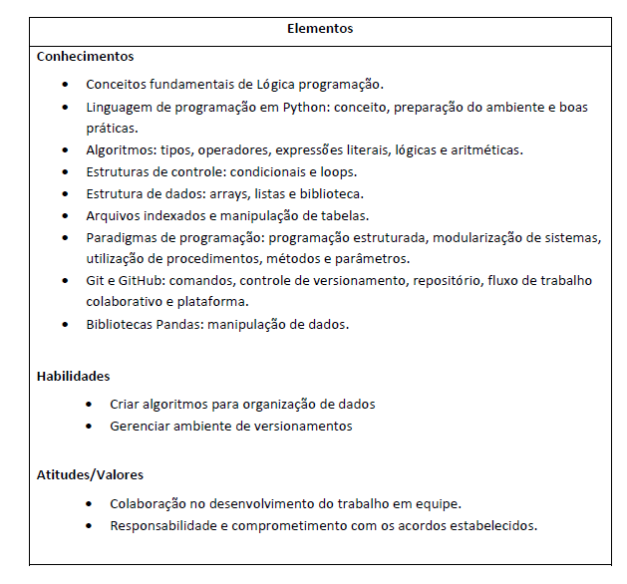
Elementos da UC1:
Desenvolver algoritmos, versionamentos e linguagem de consulta estruturada.

Slide 11
PONTOS DE AVALIAÇÃO
MODALIDADES E FUNÇÕES AVALIATIVAS
DIAGNÓSTICA
FORMATIVA
SOMATIVA
Investigar o conhecimento de mundo, as aptidões e os interesses prévios do aluno, de modo a orientar a abordagem docente.
Buscar detectar as dificuldades de aprendizagem, a fim de corrigi-las e realizar adequações, caso necessário, durante o processo educativo.
Atestar se os objetivos de aprendizagem foram alcançados e informar o resultado final dessa aprendizagem.
Avaliação continuada
INDICADORES: A – Atendido | PA – Parcialmente Atendido | NA – Não Atendido
INDICADORES > A – Atendido | NA – Não Atendido

Slide 12

Estamos em um ambiente heterogêneo e diverso,
onde sempre há respeito.
Então, lembre-se de que:
PARTICIPE.
OPINE.
APROVEITE ao máximo
o encontro.
NÃO EXISTE RESPOSTA ERRADA,
PERGUNTA BOBA ou que não valha a pena.
Para não termos interrupções e em respeito aos colegas, pedimos que não faça uso de celular durante a aula e que o coloque no modo silencioso.

Slide 13
ATIVIDADE
Em Grupo
Registrem em um arquivo de texto o passo a passo, de como fazer um sanduíche de geleia de morango com manteiga de amendoim.
Essa é uma atividade complementar.

Slide 14
Momento de Reflexão https://www.youtube.com/watch?v=pdhqwbUWf4U

Slide 15
O que se pode obter do vídeo?

Slide 16
Refazer a atividade da montagem do sanduíche e associe aos conceitos de lógica e algoritmos.

Slide 18
O que é um algoritmo?
Algoritmo é uma sequência passos finita e logicamente organizada, que deve ser executada para se obter uma solução, para um determinado tipo de problema.

Slide 19
Lógica da Programação
Conjunto de regras e conceitos, que permitem a criação de códigos, que podem ser interpretados e executados por computadores e outros dispositivos.

Slide 20
Python
Linguagem de Propósito Geral
Vários Setores
Fácil e Intuitivo
Multiplataforma
PC com Windows, Linux e Mac, Celular, TV etc
Batteries Includes
Livre
Organizada
Orientada a Objetos
Muitas Bibliotecas

Slide 21
Linguagem Python
Linguagem interpretada e de Alto nível
Código fonte não é executado diretamente pelo Sistema Operacional
Códigos mais próximos da linguagem humana
Multiplataforma ( Windows MacOS etc)
O mesmo código em diversos SO
Multiparadigma:
Procedural, Orientada a Objeto e Funcional
Atende diversas necessidades
Linguagem para diversos problemas

Slide 22
Linguagem Python
Tipagem Dinâmica:
O tipo da variável é definido de acordo com o valor que ela recebe.
Indentação por espaços e obrigatória.
VHLL Very High Level Language
Extensa biblioteca de apoio

Slide 23
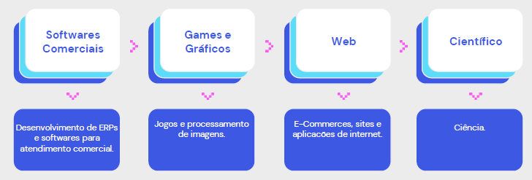
Onde usar o Python

Slide 24

Algumas empresas que usam Python

Slide 25

Algumas empresas que usam Python no Brasil

Slide 26
Algumas empresas que usam Python no Brasil

Slide 27
Empresas, projetos e softwares usando Python
Zope (Organizador de Conteúdo)
Air Canada (Empresa Aérea)
BitTorrent
Globo
Google
Youtube
NASA
Industrial Light Magic (Computação 3D Star Wars)
AutoDesk (Maia)
Blender (Livre)
Gimp (Livre)
Raspberry PI
Arduino (Compatibilidade com Python)

Slide 28
Gamers usando Python em partes fundamentais
Frets on Fire (jogo da guitarra)
Jewell Quest
EVE Online
Civilization IV
BattleField 2
The Sims 4
World of Tanks and WOT Blitz
Toontown Rewrite

Slide 29
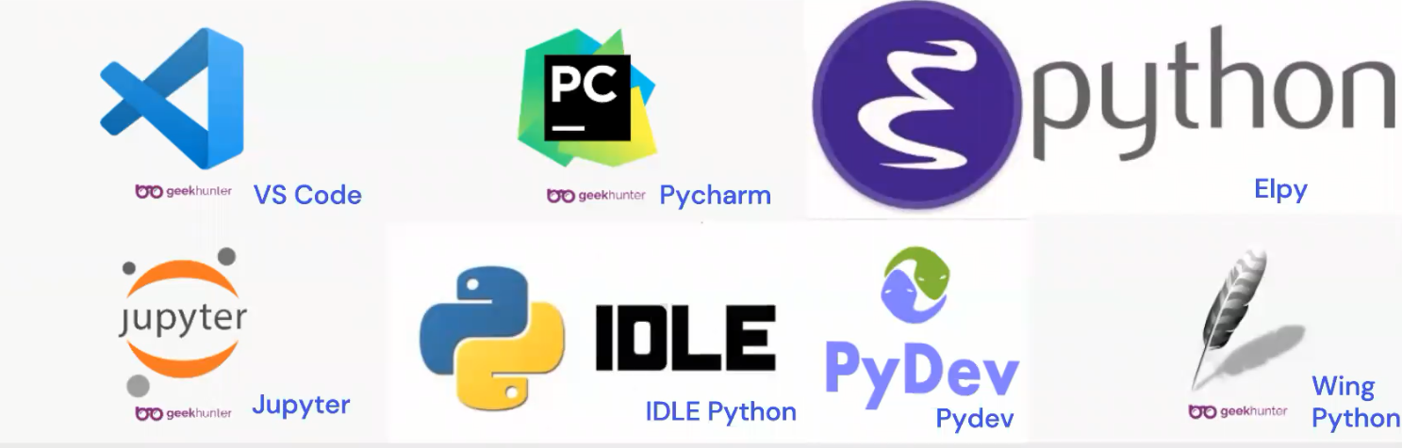
IDEs para Python

Slide 30
Para instalar e rodar o Python no PC.

Slide 31
Baixar o Python
Pesquise python.org no google.com.br
https://www.python.org/downloads/windows/
Baixar a última versão estável

Slide 32
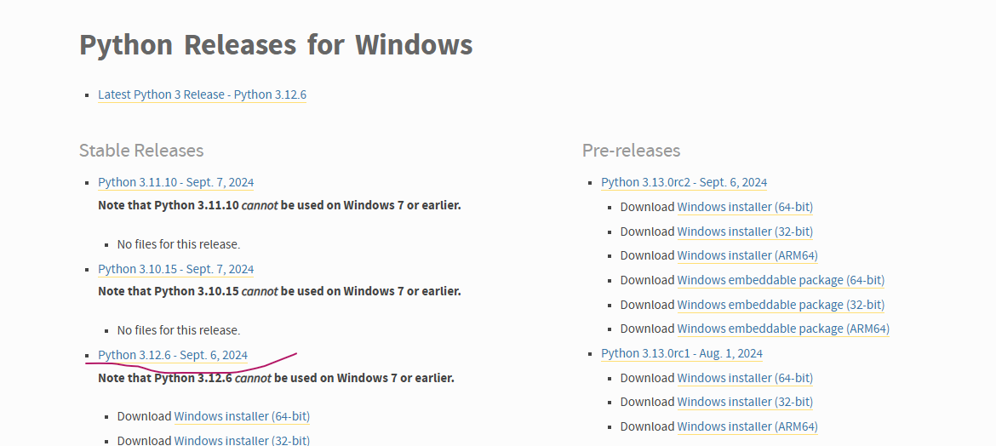
Baixar o Python
Pesquise python.org no google.com.br
https://www.python.org/downloads/windows/
Baixar a última versão estável

Slide 33
Baixar o Python

Slide 34
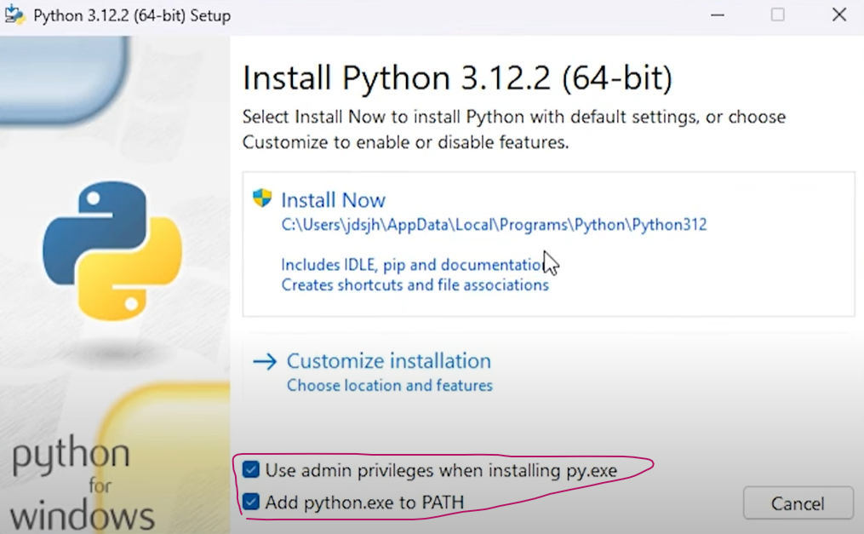
Instalar o Python

Slide 35
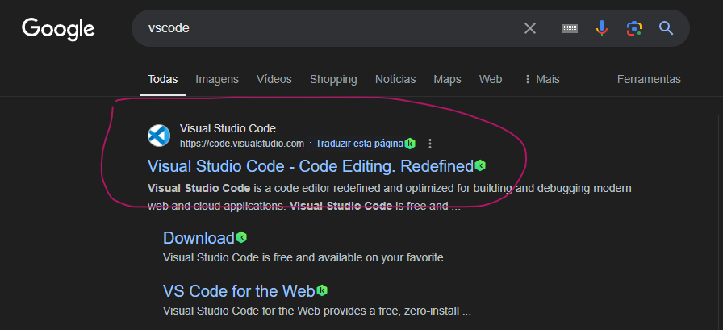
Instalar o VSCode Pesquisar no google por vscode

Slide 36
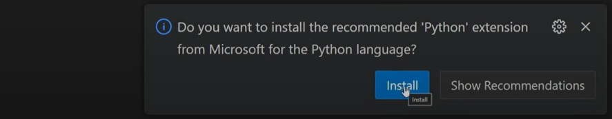
Instalação Padrão
Ao abrir o VSCode pode aparecer a mensagem abaixo. Clique em instalar.
Outra opção é instalar a Extensão Python para o visual studeo conseguir reconhecer arquivos da extensão .py

Slide 37
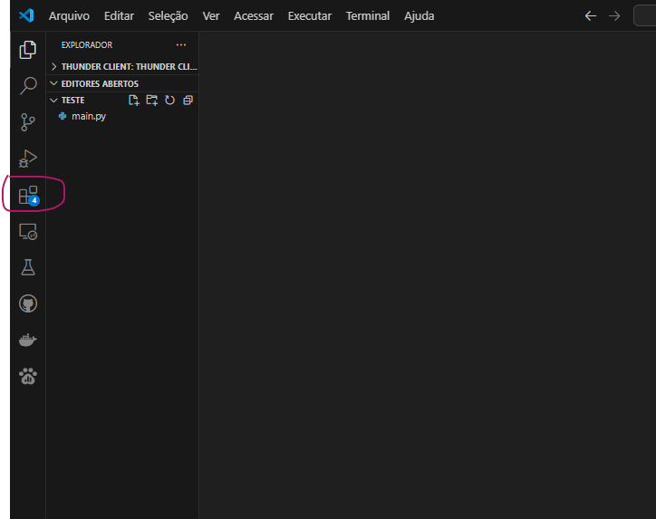
Instalar a extensão Python pelo VSCode
Clicar no ícone de extensões no painel à esquerda do vscode

Slide 38
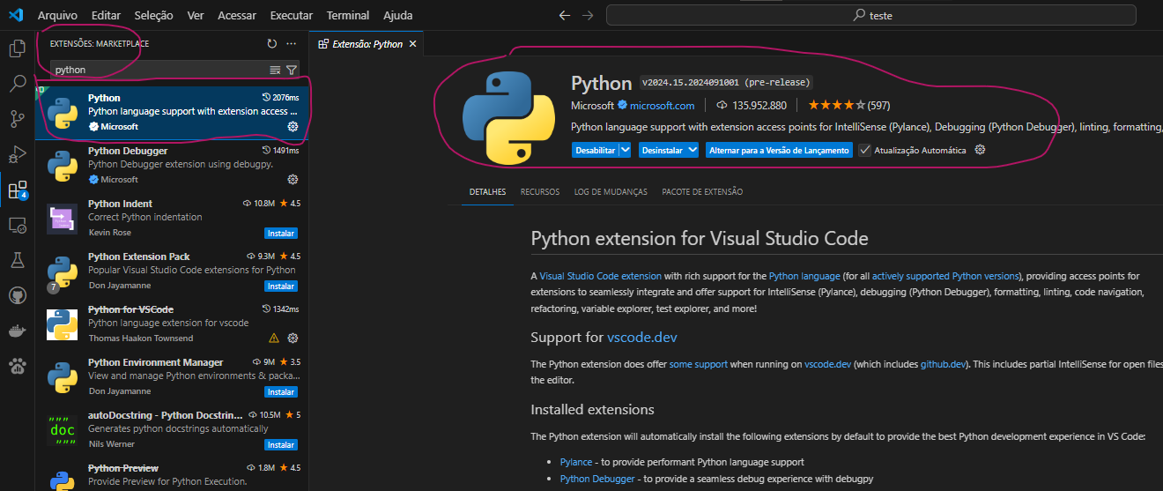
Instalar a extensão Python pelo VSCode
Pesquisar pela extensão “Python”.
Clicar na opção Python sinalizada na imagem.
Usar o botão Instalar, que aparecerá à direita.
(Na imagem ao lado já está instalado)

Slide 39
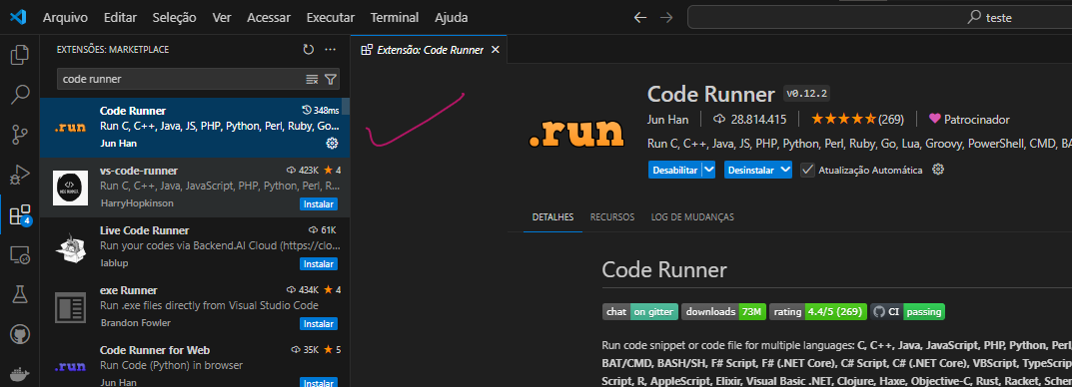
Instalar a extensão do Code Runner Para se obter a possibilidade de usar o atalho CTRL + ALT + N para executar o código. Além disso o VSCode poderá rodar códigos de outras linguagens
Pesquisar pela extensão “Code Runner”.
Clicar na opção Python sinalizada na imagem.
Usar o botão Instalar, que aparecerá à direita.
(Na imagem ao lado já está instalado)

Slide 40

Os passos a seguir, apenas serão necessários, se após as instalações anteriores o Python não rodar no vscode.

Slide 41
Alguns problemas podem ocorrer.
Faça a configuração adiante, somente se o seu VSCode não conseguir executar o Python.
Talvez seja necessário configurar as variáveis de ambiente no Windows 10.
Vá para o próximo slide

Slide 42
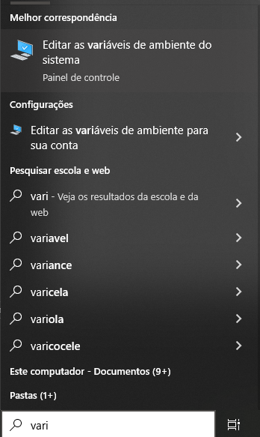
Configurando Variáveis de Ambiente
Pesquise no Windows por variáveis de ambiente /
Clique em Editar variáveis de ambiente /

Slide 43
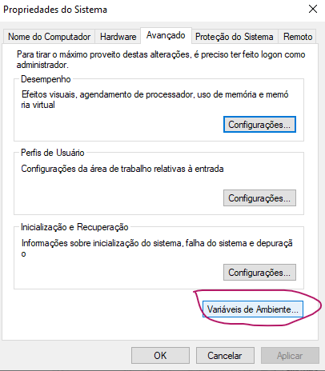
Configurando Variáveis de Ambiente
Clique no botão Variáveis de Ambiente /

Slide 44
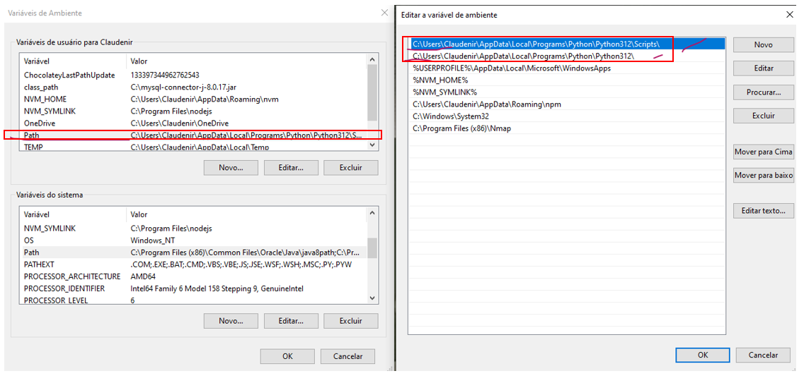
Em Path em variáveis de usuário
Clique em Path / Novo /
Insira as duas linhas que estão marcadas de vermelho.
Se não resolver, vá para o próximo slide.

Slide 45
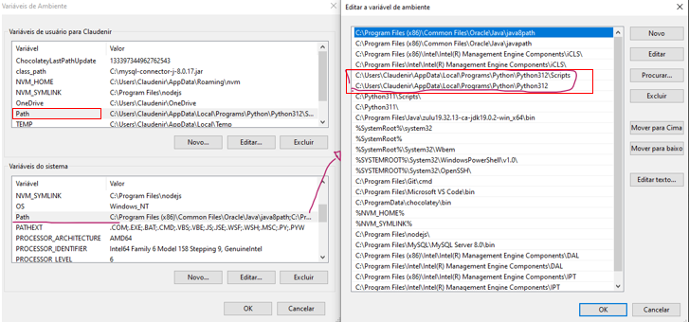
Em Path em variáveis de Sistema
Clique em Path / Novo /
Insira as duas linhas que estão marcadas de vermelho.

Slide 46
FeedBacks e Dúvidas
Encerramento...

Slide 47
QUAIS FORAM OS
APRENDIZADOS
DE HOJE?

Slide 48

ATÉ A PRÓXIMA AULA!

